Slide 1


实验二：Hadoop的安装与配置
《大数据管理系统》
李文根/Wengen Li
Email: lwengen@tongji.edu.cn

Slide 2
实验目的与内容
实验目的
熟悉Hadoop分布式环境的安装与配置
实验内容
安装配置Hadoop分布式集群（1主+2从）
实现本地文件上传HDFS
实验报告
封面：实验名称、个人基本信息（学号、姓名）
实验步骤：截图、文字说明
遇到的问题（如有）
报告提交
11月12日之前发送到邮箱：pfeilee@163.com
学号-姓名-大数据管理系统实验报告2

Slide 3
软件环境
软 件 | 版 本 | 安 装 包 | 备注
Linux OS | CentOS6.8 | CentOS-6.8-x86_64-bin-DVD1.iso | 64位
JDK | 1.8+ | jdk-8u151-linux-x64.rpm | 64位
VMware | 11 | VMware-workstation-full-11.0.0-2305329.exe
Hadoop | 2.6.5 | hadoop-2.6.5.tar.gz | 已编译好的安装包
Eclipse | 4.5.1 | eclipse-jee-mars-1-win32-x86_64.zip | 64位
Eclipse Hadoop插件 | 2.6.0 | hadoop-eclipse-plugin-2.6.0
SSH连接工具 | 5 | Xme5.exe

Slide 4
安装与配置虚拟机
集群规模：3台虚拟机
修改配置信息：主机名、ip地址、主机与ip的映射
192.168.128.130 master
192.168.128.131 slave1
192.168.128.132 slave2
配置SSH无密码登录
SSH（Secure Shell的缩写）是建立在TCP/TP协议的应用层和传输层基础上的安全协议。SSH保障了远程登录和网络传输服务的安全性，起到防止信息泄露等作用
配置时间同步服务
NTP是用来使计算机时间同步化的一种协议，它可以使计算机对其服务器或时钟源做同步化，提供高精准度的时间校正。Hadoop集群对时间要求很高，主节点与各从节点的时间都必须要同步。配置时间同步服务主要是为了进行集群间的时间同步
Notes:
rpm -qa | grep ntp 查看是否安装ntp

Slide 5
搭建Hadoop完全分布式集群
本地模式
没有HDFS, 只能测试MapReduce (不是运行在Yarn中, 做一个独立的Java程序来运行), 只需配置etc/hadoop/hadoop-env.sh中的JAVA_HOME
伪分布式
在单机上，模拟一个分布式的环境，具备Hadoop的所有功能，只需要一台机器
完全分布式
全分布模式用于生产，至少需要三台机器，其中一台为为主节点，配置NameNode，SecondaryNameNode，ResourceManager，另外两台配置DataNode，NodeManager
HA高可用模式
在完全分布式基础上利用Zookeeper实现NameNode和ResourceManager主从备份

Slide 6
搭建Hadoop完全分布式集群
Master
192.168.128.130
NameNode、Secondary NameNode、ResourceManager、JobHistoryServer
Slave1
Slave2
192.168.128.131
DataNode、NodeManager
192.168.128.132
DataNode、NodeManager

Slide 7
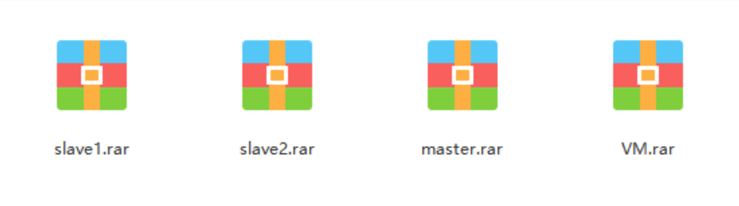
虚拟机
3个虚拟机和 1个VMware 安装包
链接：https://pan.baidu.com/s/1wjbVl-avfo59jzXn3ZRqeQ
提取码：ji70

Slide 8
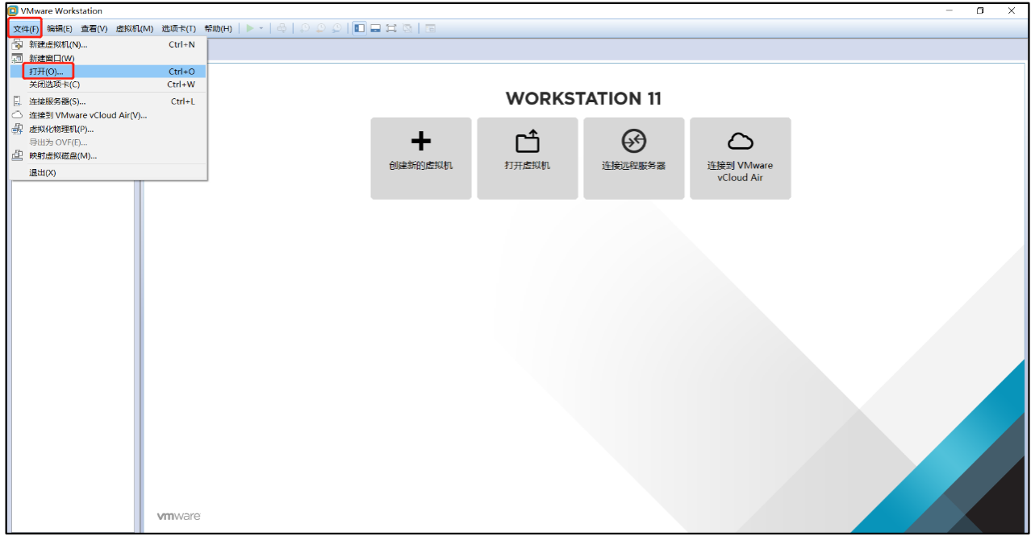
安装Vmware和虚拟机导入
安装Vmware
本地电脑安装好 VMware， 版本要为 11 或者以上。以下界面皆为 VMware11的操作界面， 使用的安装包为 VMware-workstation-full-11.0.0-2305329.exe
虚拟机导入
解压缩 master 压缩包和另外 2 个 slave 压缩包。以管理员身份打开 VMware，接下来按照图片进行操作

Slide 9
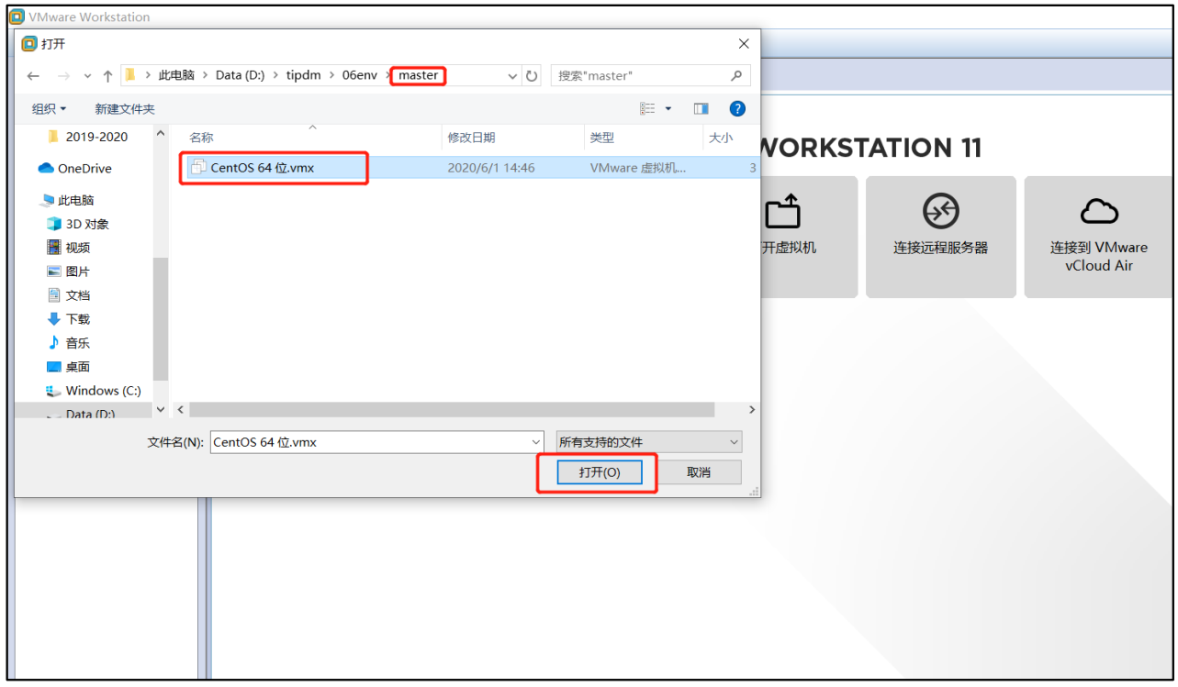
虚拟机导入
继上一步【打开】后，找到解压缩的 master 目录下，选中后点击【打开】。两个slave以类似的形式打开。

Slide 10
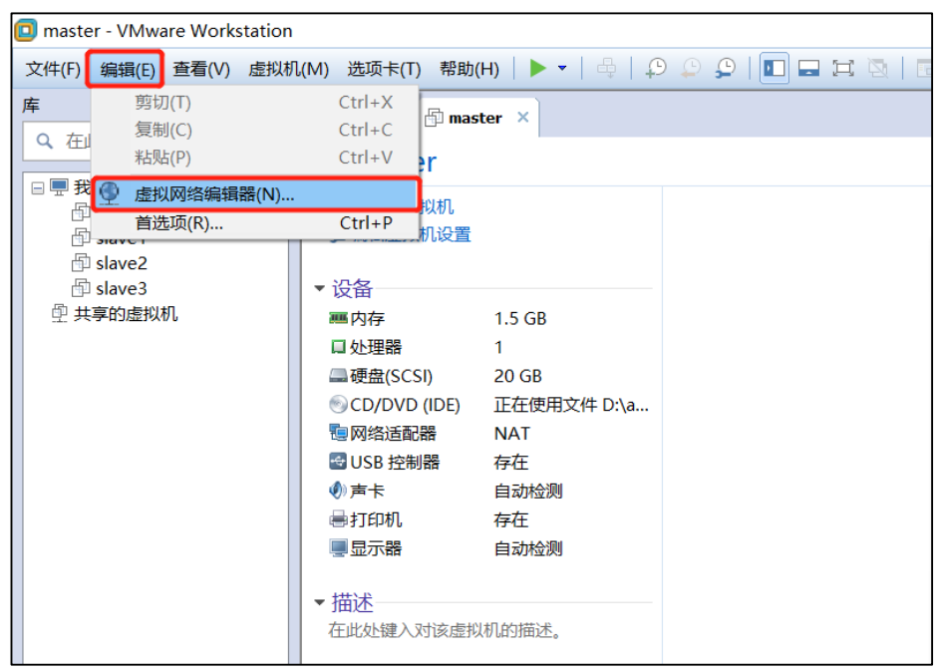
虚拟网络编辑器设置
修改虚拟网络编辑器设置
导入完成后打开【编辑】中的【虚拟网络编辑器】，修改相关设置

Slide 11
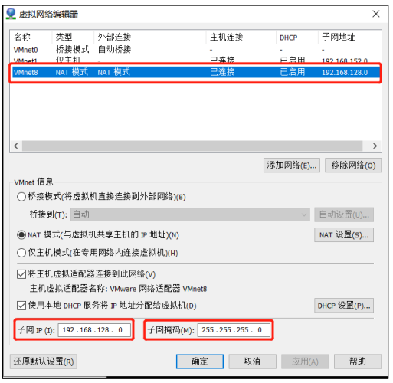
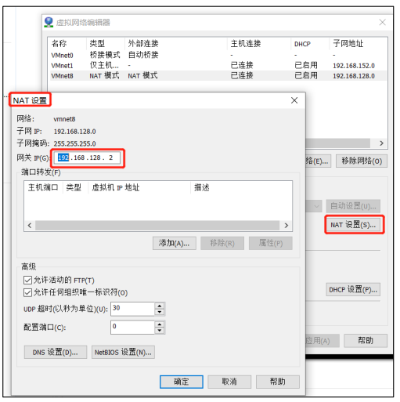
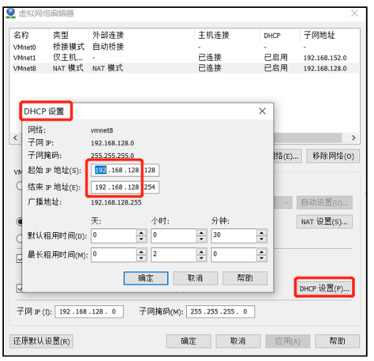
虚拟网络编辑器设置
修改 VMnet8 的子网 IP、子网掩码、 NAT 设置和 DHCP 设置，如下图所示

Slide 12
本地环境
启动3个虚拟机并登录
用户名： root 密码： 123456
主节点为 master， 2 个从节点分别为 slave1和slave2
时间同步（参考Hadoop安装与配置文档第5节）
在所有节点中关闭防火墙：【service iptables stop & chkconfig iptables off】
在master节点上启动ntp服务：【service ntpd start & chkconfig ntpd on】
注意：启动后点击一下回车完成
在2 个子节点执行命令【service ntpd stop】、【ntpdate master】、【service ntpd start & chkconfig ntpd on】启动与主节点 master 的时间同步服务
MySQL(无需处理)
用户名：root，密码：root
通过命令【mysql -u root -p】进入 MySQL 命令窗口

Slide 13
Hadoop 集群
启动
在主节点执行命令【cd /usr/local/hadoop-2.6.5/sbin】进入目录，执行命令【./start-dfs.sh】、【./start-yarn.sh】、【./mr-jobhistory-daemon.sh start historyserver】启动集群
关闭
在主节点执行命令【cd /usr/local/hadoop-2.6.5/sbin】进入目录，执行命令【./stop-dfs.sh】、【./stop-yarn.sh】、【./mr-jobhistory-daemon.sh stop historyserver】关闭集群
查看节点进程
在 3 个节点分别执行命令【jps】查看节点进程
浏览器查看
http://master:50070

